Slide 1
TUẦN 1+2
TIẾT 1->4
✦
Bài 1.
Đơn thức và đa thức nhiều biến
✦
TRỊNH THỊ NGỌC HƯƠNG

Slide 2

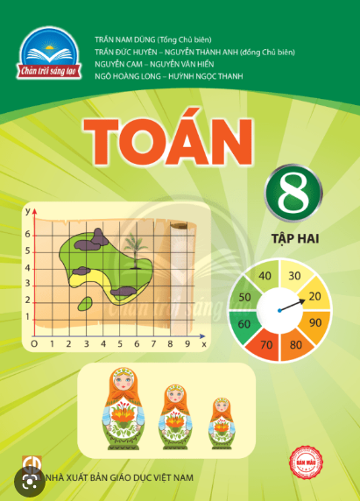


TOÁN 8 – CHÂN TRỜI SÁNG TẠO

Slide 3

Chương
1
BIỂU THỨC ĐẠI SỐ
- Đơn thức và đa thức nhiều biến.
- Bảy hằng đẳng thức đáng nhớ.
- Phân thức đại số.

Slide 4






KHỞI ĐỘNG

Slide 5


x
x
Em hãy viết công thức biểu thị diện tích nền của ngôi nhà.
x
S = x.(x + x) + x.(y + 2)
y
x
2
Bản vẽ sơ lược nền một ngôi nhà

Slide 6
x
x
x
S = x.(x + x) + x.(y + 2)
y
= 2x² + xy + 2x
x
2
Biểu thức trên chứa những phép toán nào?
Bản vẽ sơ lược nền một ngôi nhà

Slide 7
✦
Bài 1.
Đơn thức và đa thức nhiều biến
✦

Slide 8

1
Đơn thức và đa thức
Đơn thức thu gọn
NỘI DUNG BÀI HỌC
2
3
Cộng, trừ đơn thức đồng dạng
4
Đa thức thu gọn

Slide 9

1. Đơn thức và đa thức
Nhóm A | Nhóm B | Nhóm C
a) Các biểu thức ở nhóm A có đặc điểm gì phân biệt với biểu thức ở nhóm B và nhóm C?
b) Các biểu thức ở nhóm A và nhóm B có đặc điểm gì chung, phân biệt với các biểu thức ở nhóm C?

Slide 10
1. Đơn thức và đa thức
Có chứa phép toán chia giữa hai biến x và y, và chứa phép toán lấy căn bậc hai số học của biến x
Chỉ chứa phép tính nhân và lũy thừa đối với biến
Nhóm A | Nhóm B | Nhóm C
Không chứa phép tính nào khác ngoài các phép toán cộng, trừ, nhân và lũy thừa (đối với biến)

Slide 11
1. Đơn thức và đa thức
Đơn thức
Nhóm A | Nhóm B | Nhóm C
Đa thức

Slide 12
1. Đơn thức và đa thức
Đơn thức là biểu thức đại số chỉ gồm một số, hoặc một biến, hoặc một tích giữa các số và các biến.
Đa thức là một tổng của những đơn thức. Mỗi đơn thức trong tổng gọi là một hạng tử của đa thức đó.
Chú ý:
- Mỗi đơn thức cũng được coi là một đa thức (chỉ chứa một hạng tử)
- Số 0 được gọi là đơn thức không, cũng được gọi là đa thức không.

Slide 13
1. Đơn thức và đa thức
*Ví dụ 1: Cho các biểu thức sau:
Hãy chỉ ra:
a) Các đơn thức
b) Các đa thức và số hạng tử của chúng.
Giải
a) Các đơn thức gồm:
b) Các đa thức gồm:
có một hạng tử.
có ba hạng tử.
có hai hạng tử.

Slide 14
1. Đơn thức và đa thức
*Ví dụ 2: Cho các biểu thức sau:
Hãy chỉ ra:
a) Các đơn thức
b) Các đa thức và số hạng tử của chúng.
Giải
a) Các đơn thức gồm:
b) Các đa thức gồm:
có một hạng tử.
có hai hạng tử.
có ba hạng tử.

Slide 15
1. Đơn thức và đa thức
*Ví dụ 3: Tính giá trị của đa thức:
tại
Giải
Thay vào đa thức A ta được:

Slide 16
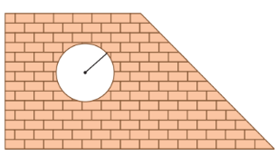
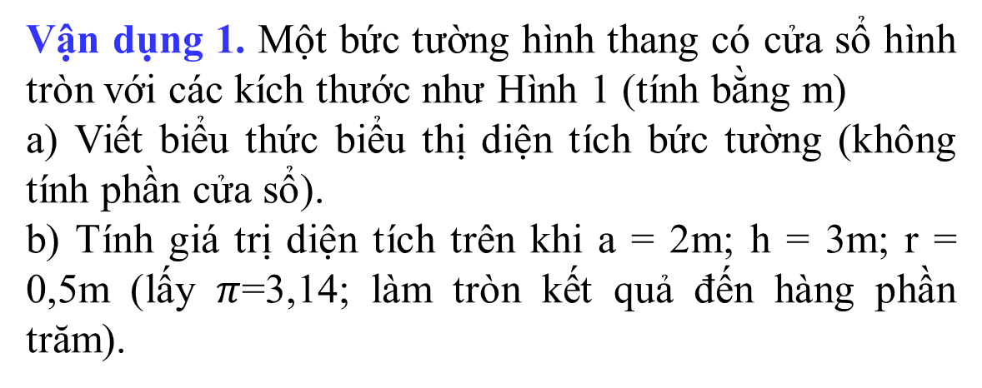
1. Đơn thức và đa thức
a
Vận dụng 1. Một bức tường hình thang có cửa sổ hình tròn với các kích thước như Hình 1 (tính bằng m)
a) Viết biểu thức biểu thị diện tích bức tường (không tính phần cửa sổ).
b) Tính giá trị diện tích trên khi a = 2m; h = 3m; r = 0,5m (lấy $π$=3,14; làm tròn kết quả đến hàng phần trăm).
r
h
Giải
2a
Hình 1
a) Diện tích bức tường (không tính phần cửa sổ)
(m²)
b) Thay a = 2; h = 3; r = 0,5; $π$=3,14 vào đa thức S ta được:
(m²)

Slide 17


2. Đơn thức thu gọn
2
Bậc là 3
An: V = 3xy . 2x
3xy . 2x
Tâm: V = 6x²y
Hệ số
Phần biến
6x²y
Đơn thức thu gọn.
Đơn thức thu gọn là đơn thức chỉ gồm tích của một số với các biến mà mỗi biến chỉ xuất hiện một lần dưới dạng nâng lên lũy thừa với số mũ nguyên dương.

Slide 18
2. Đơn thức thu gọn
Ví dụ 1: Đơn thức nào sau đây là đơn thức thu gọn? Chỉ ra hệ số và bậc của mỗi đơn thức đó
Hệ số: 3; bậc 3
Hệ số: –6; bậc 4
Hệ số: –1; bậc 6
Hệ số: ; bậc 4
Hệ số: ; bậc 0
Chú ý:
- Ta coi một số khác 0 là đơn thức thu gọn, có hệ số bằng chính số đó và có bậc bằng 0.
- Đơn thức không (số 0) không có bậc.
- Khi viết một đơn thức thu gọn ta thường viết hệ số trước, phần biến sau và các biến được viết theo thứ tự bảng chữ cái.

Slide 19
2. Đơn thức thu gọn
Ví dụ 2: Thu gọn các đơn thức sau đây. Chỉ ra hệ số và bậc của chúng
Giải
Hệ số: 12; bậc 5.
Hệ số: –2; bậc 3.
Hệ số: 1; bậc 5.
Hệ số: 5; bậc 10.

Slide 20
3. Cộng, trừ đơn thức đồng dạng
3
Cho hai hình hộp chữ nhật A và B có các kích thước như hình 3.
a) Tính tổng thể tích của hình hộp chữ nhật A và B.
b) Viết biểu thức biểu diễn sự chênh lệch thể tích của A và B
Giải
a) 3x . y . x
+ x . 2x . y
= 3x²y + 2x² y
= (3 + 2) x²y
= 5x²y
b) 3x²y – 2x² y
= (3 – 2)x² y
= x² y

Slide 21
3. Cộng, trừ đơn thức đồng dạng
Em có nhận xét
gì về hệ số và phần biến
của hai đơn thức này
Hai đơn thức đồng dạng là hai đơn thức có hệ số khác 0 và có cùng phần biến.
3
3x²y và 2x² y
3x²y + 2x² y
= (3 + 2) x²y
= 5x²y
hệ số khác 0
là hai đơn thức đồng dạng.
3x²y – 2x² y
= (3 – 2)x² y
cùng phần biến
= x² y
Để cộng, trừ (tìm tổng, hiệu) hai đơn thức đồng dạng, ta cộng, trừ hệ số của chúng và giữ nguyên phần biến.
Để cộng, trừ
hai đơn thức đồng dạng
ta làm thế nào?

Slide 22
3. Cộng, trừ đơn thức đồng dạng
Thực hành 3: Mỗi cặp đơn thức sau có đồng dạng không? Nếu có, hãy tìm tổng và hiệu của chúng.
a) xy và – 6xy; b) 2xy và xy²; c) – 4yzx² và 4x²yz.
Giải
a) xy và – 6xy là hai đơn thức đồng dạng.
xy + (–6xy) = (1 – 6)xy = –5xy
xy – (–6xy) = (1 + 6)xy = 7xy
b) 2xy và xy² không phải là hai đơn thức đồng dạng.
c) Ta thấy – 4yzx² = – 4x²yz.
Nên – 4yzx² và 4x²yz là hai đơn thức động dạng.
– 4x²yz + 4x²yz = 0
– 4x²yz – 4x²yz = –8x²yz

Slide 23

4. Đa thức thu gọn
Cho hai đa thức A = 5x² – 4xy + 2x – 4x² + xy; B = x² – 3xy + 2x.
4
Tính giá trị của A và B tại . So sánh hai kết quả nhận được.
Giải
A = 5x² – 4xy + 2x – 4x² + xy = x² – 3xy + 2x = B.
A = 5x² – 4xy + 2x – 4x² + xy; B = x² – 3xy + 2x.
A = 5x² – 4xy + 2x – 4x² + xy; B = x² – 3xy + 2x.
Thay vào đa thức A ta được:
Thay vào đa thức B ta được:
Đa thức thu gọn
Có thể biến đa thức A
thành đa thức B được không

Slide 24
4. Đa thức thu gọn
B = x² – 3xy + 2x
Đa thức B bậc 2
Đa thức thu gọn
Đa thức thu gọn là đa thức không chứa hai hạng tử nào đồng dạng.
Chú ý:
Bậc của hạng tử có bậc cao nhất trong dạng thu gọn của đa thức gọi là bậc của đa thức.

Slide 25
4. Đa thức thu gọn
Thực hành 4: Thu gọn và tìm bậc của mỗi đa thức sau:
Giải
Bậc của đa thức A bằng 1.
Bậc của đa thức B bằng 3.

Slide 26
4. Đa thức thu gọn
Thực hành 4: Thu gọn và tìm bậc của mỗi đa thức sau:
Giải
Bậc của đa thức C bằng 2.
Bậc của đa thức D bằng 3.

Slide 27
4. Đa thức thu gọn
Thực hành 5: Tính giá trị của đa thức A = 3x²y – 5xy – 2x²y – 3xy tại
Giải
Ta có A = x²y – 8xy
Thay vào đa thức A = x²y – 8xy ta được:

Slide 28

4. Đa thức thu gọn
Vận dụng 2: Cho hình hộp chữ nhật với các kích thước như Hình 4 (tính theo cm).
a) Viết các biểu thức tính thể tích và diện tích xung quanh của hình hộp chữ nhật đó.
b) Tính giá trị của các đại lượng trên khi a = 2 cm; h = 5 cm.
Giải
a) V = 3a . 2a . h
= 6a²h
S = 2.(3a + 2a) . h
= 10ah
b) Thay a = 2; h = 5 vào V và S ta có:
V = 6 . 2² . 5
= 120 (cm³)
S = 10 . 2 . 5 = 100 (cm²)

Slide 29
LUYỆN TẬP

Slide 30
BÀI 1:
Chỉ ra các đơn thức, đa thức trong các biểu thức sau:
Giải
a) Các đơn thức gồm:
b) Các đa thức gồm:

Slide 31
Thu gọn các đơn thức sau. Chỉ ra hệ số, phần biến và bậc của mỗi đơn thức.
BÀI 2:
Giải
Hệ số: 5; phần biến x²y; bậc 3.
Hệ số: ; phần biến xy²z; bậc 4.
Hệ số: ; phần biến x³; bậc 3.

Slide 32
Thu gọn và tìm bậc của mỗi đa thức sau:
M = x – 3 – 4y + 2x – y;
N = – x²t + 13t³ + xt² + 5t³ – 4
BÀI 3:
Giải
M = x – 3 – 4y + 2x – y
= (x + 2x) + (–4y – y) – 3
= 3x – 5y – 3
Đa thức M bậc 1.
b) N = – x²t + 13t³ + xt² + 5t³ – 4
= – x²t + (13t³ + 5t³) + xt² – 4
= – x²t + 18t³ + xt² – 4
Đa thức N bậc 3.

Slide 33
BÀI 4:
Tính giá trị của đa thức P = 3xy² – 6xy + 8xz + xy² – 10xz
tại
Giải
Ta có: P = 3xy² – 6xy + 8xz + xy² – 10xz
= (3xy² + xy²) + (8xz – 10xz) – 6xy
= 4xy² – 2xz – 6xy
Thay vào đa thức P ta được:

Slide 34
Viết biểu thức tính thể tích V và diện tích xung quanh S của hình hộp chữ nhật trong Hình 5.
Tính giá trị của V, S khi x = 4cm; y = 2cm và z = 1cm.
BÀI 5:
Giải
V = 3x . 4y . 2z = 24xyz
S = 2(3x + 4y).2z
Thay x = 4; y = 2; z = 1 vào V và S ta được:
V = 24 . 4. 2 . 1 = 192 (cm³).
S =2.(3.4 + 4.2) .2.1 = 80(cm²).

Slide 35


Hẹn gặp lại các em ở tiết học sau!

